Slide 1
Integrert praksis Bachelor i marin- og IT-teknisk drift
Johanne Marie Trovåg
Instituttleder, Institutt for maritime studier
Prodekan for utdanning, Fakultet for økonomi og samfunnsvitenskap
Høgskulen på Vestlandet 27. november 2018
Notes:
.

Slide 2
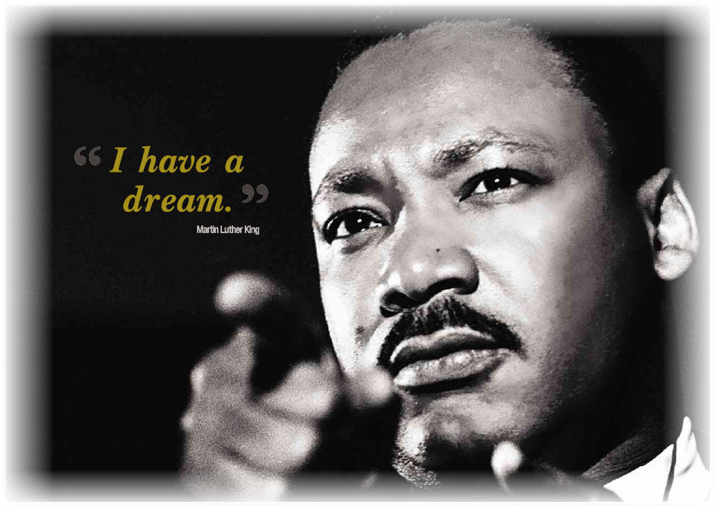
http://thesource.com/2014/01/20/10-standout-quotes-from-martin-luther-king-jr-s-i-have-a-dream-speech/
Notes:
Sa Martin Luther King, og snakket om et tema som nok er bittelitt viktigere, enn maritim utdanning.
Men jeg har også en drøm, og selv om den ikke er like viktig for folk generelt og resten av verden, mener jeg at den er viktig for maritim utdanning!

Slide 3
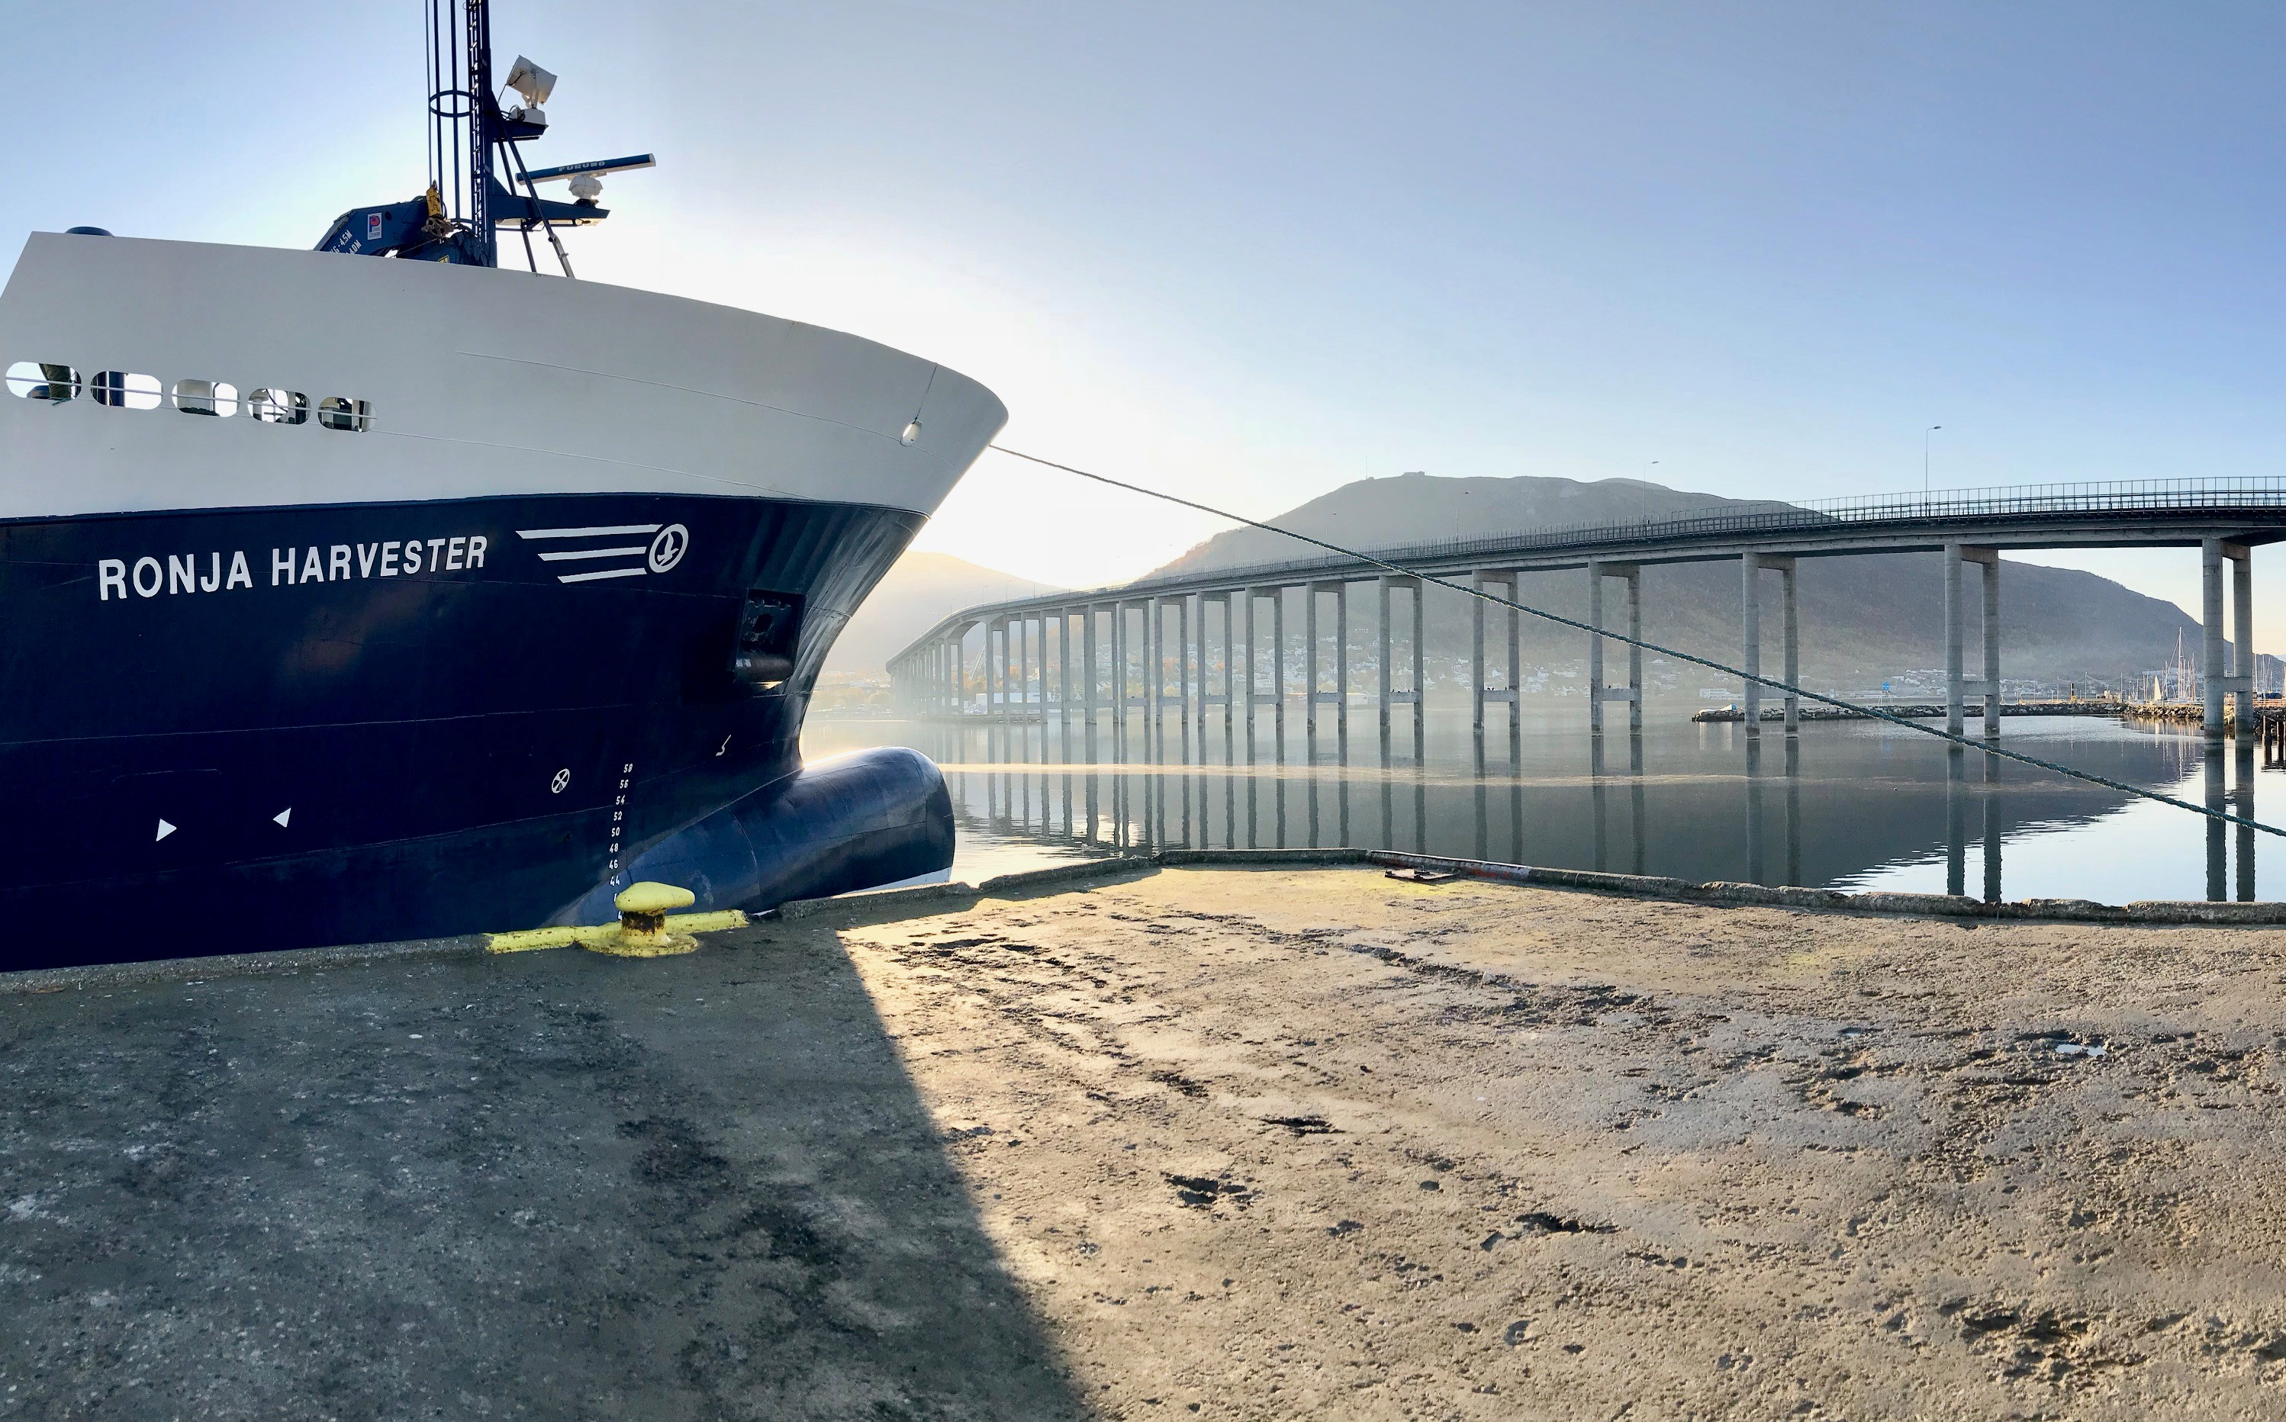
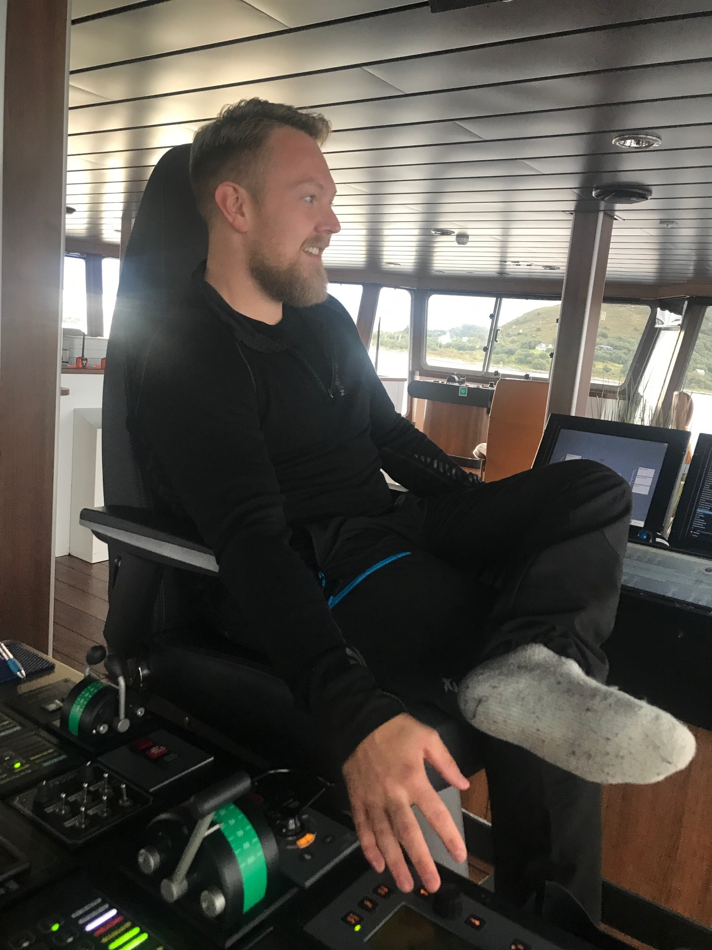
Integrert
praksis
i
maritim
(høyere)
utdanning
Foto: Karl-Henrik Nilsen (student i praksis hos Sølvtrans)
Notes:
Siden jeg kom inn i maritim utdanning på fulltid i 2012, har jeg drømt om en utdanning hvor studentene løser D3-sertifikat etter endt utdanning. Da får de vitnemål og sitt første sertifikat omtrent samtidig.
I årene siden 2012 har drømmen om integrert praksis endret seg noe, men den er like fullt til stede og like viktig som den var for seks og et halvt år siden.
Vi kan begynne med litt historikk.

Slide 4
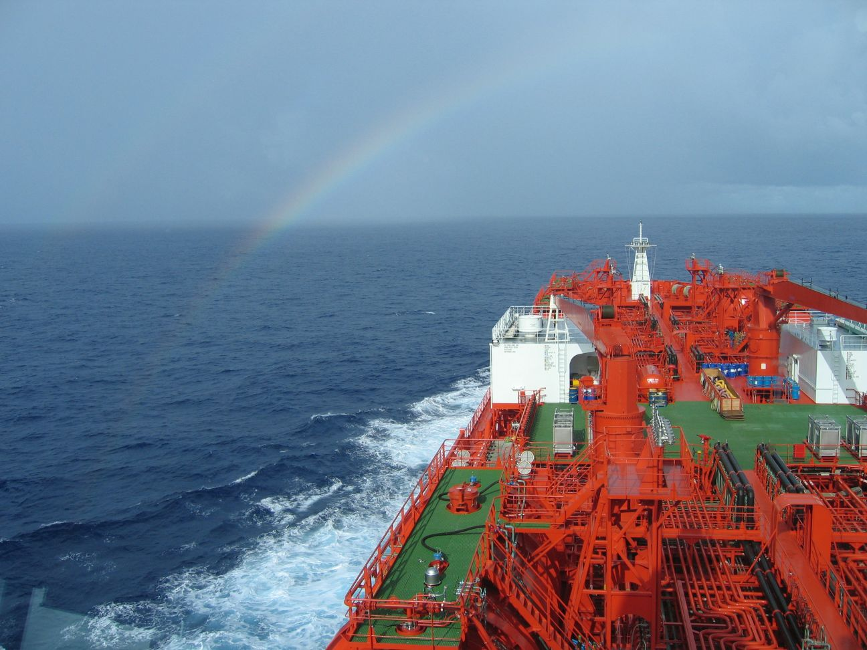
Målet
(langt der fremme…)
Notes:
Den langsiktige målsetningen er fra vår side et fullintegrert studieløp med vekselvis teori og praksis – som fører til at studentene etter endt utdanning kan løse D3.
Men først må litt regelverk endres, det må skje noen politiske grep og vi må alle – både i skoleverk og i næringen – ønske å forplikte oss langsiktig…
Gjennom MARKOM2020 har vi gjennomført ulike tiltak.

Slide 5
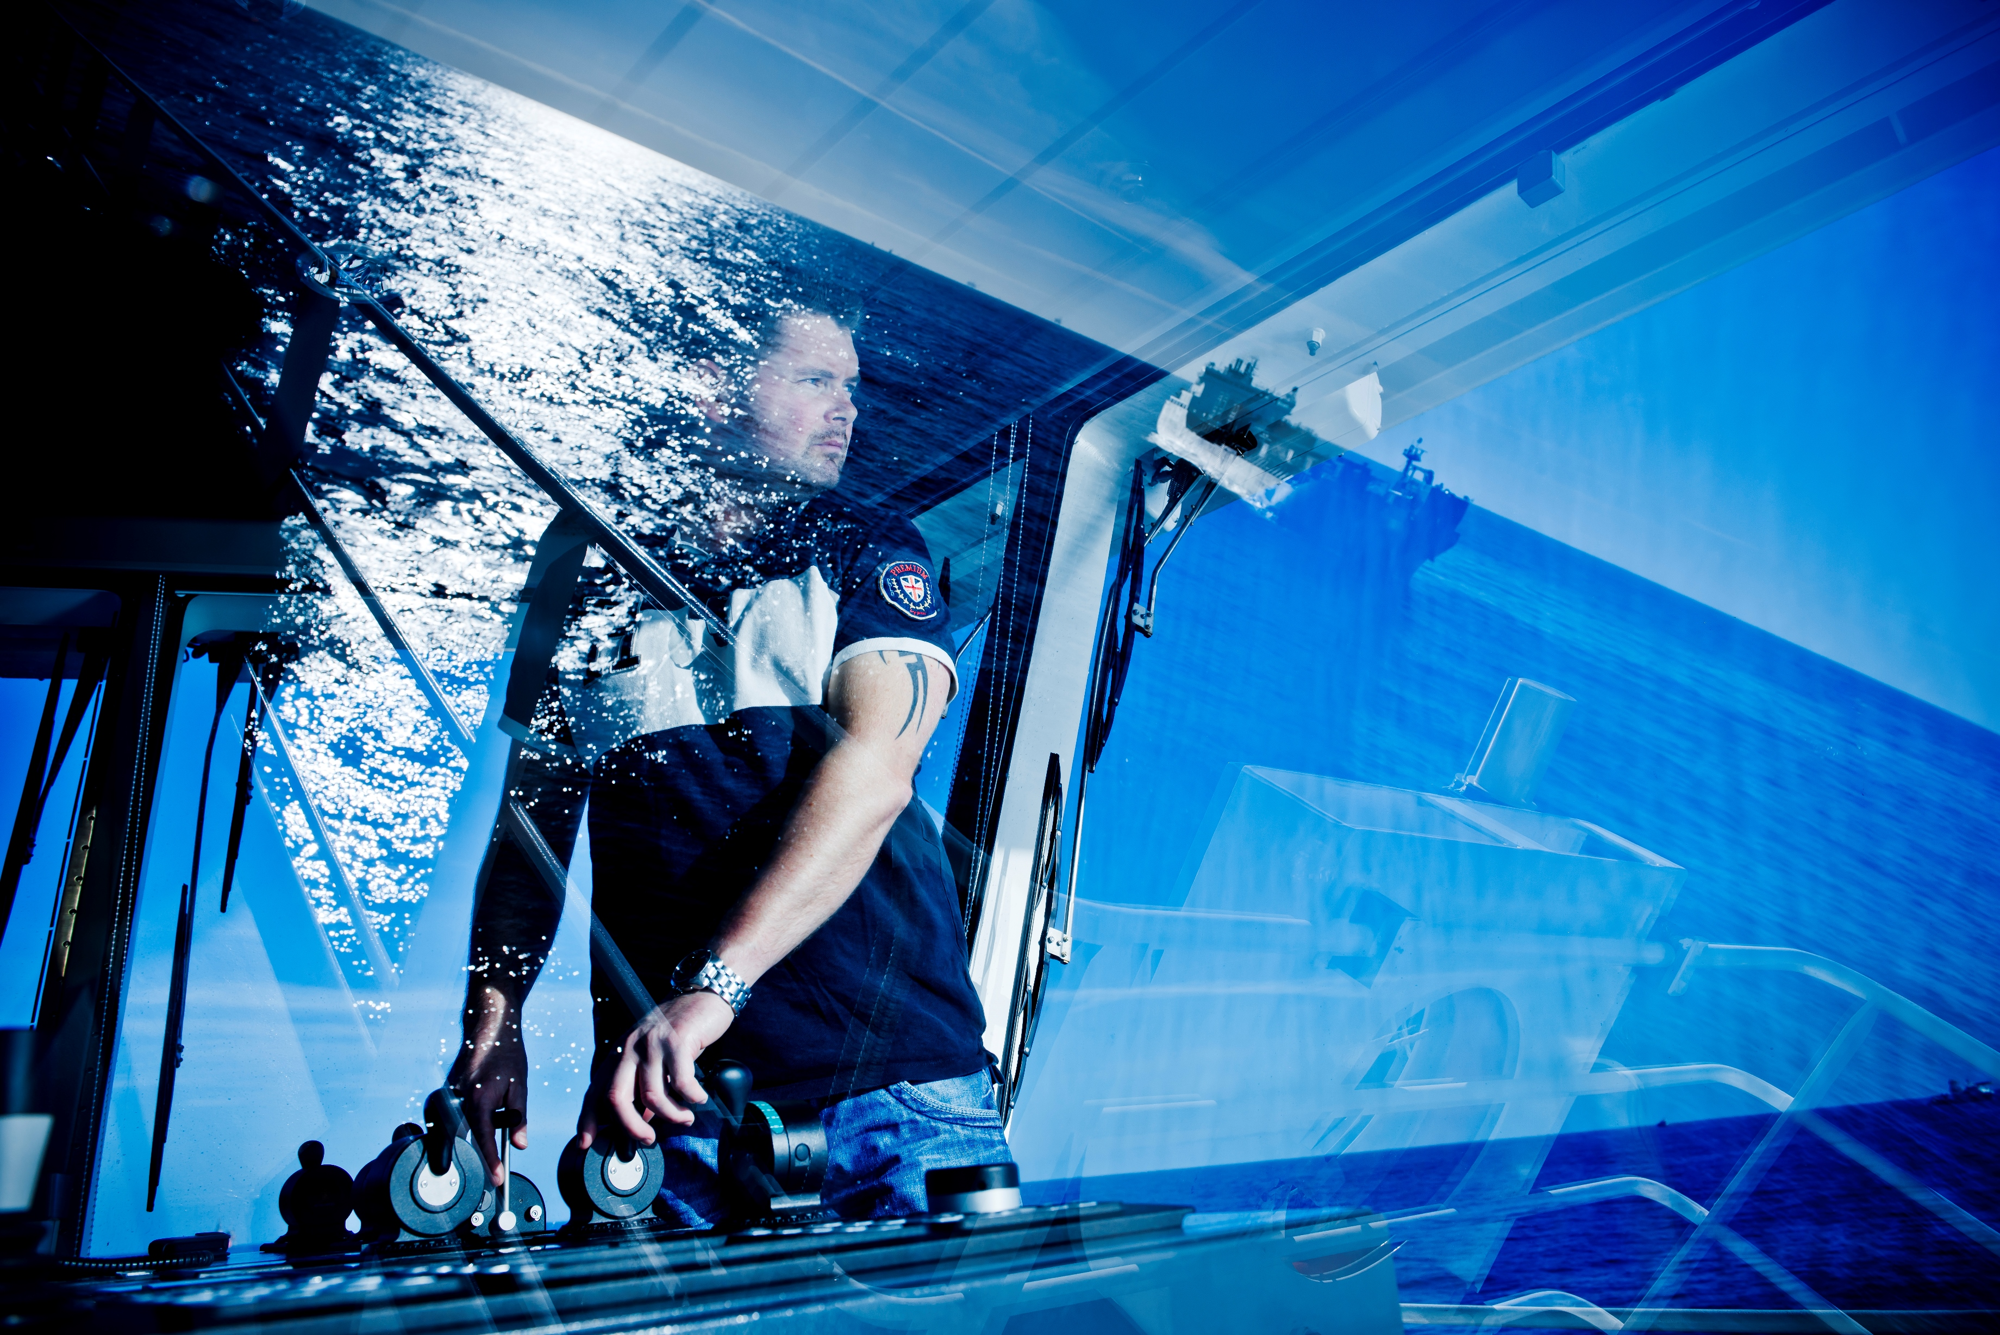
Drøm eller
mulig
realitet?
Notes:
Gjennom Markom2020 har vi over flere år søkt og fått finansiering på ulike tiltak for å prøve å gjøre noe med dette. Så langt har det resultert i utredninger i form av en bacheloroppgave og en rapport, samt et gjennomført pilotprosjekt med integrert praksis som valgemne. Vi har også laget et saksgrunnlag som styringsgruppen MARKOM2020 nylig vedtok å utrede videre.
Kort om bakgrunnen:
Arbeidet startet med en kvalitativ studie hvor tre av våre studenter i bacheloroppgaven sin identifiserte at hovedutfordringene med å innføre integrert praksis.
Disse problemstillingene ble videre utredet i en rapport som kom i 2015. Målet med rapporten var å utrede hvordan praksis kunne implementeres som en integrert del av utdanningsløpet ved daværende HSH. I rapporten er også problemstillingen rundt de praktiske, regelverksmessige og logistiske problemstillingene som bacheloroppgaven pekte på undersøkt.
Som en oppfølging ble et pilotprosjekt hvor praksis ble integrert i studieprogrammet som et valgemne gjennomført. Emnet NAB3038 Integrert praksis ble etablert og hadde første gjennomføring høsten 2017. Også i år har vi studenter ute i praksis.

Slide 6
Status
Gjennomført:
Bacheloroppgave
Rapport
Pilotprosjekt
Saksgrunnlag til styringsgruppen i MARKOM2020
Notes:
Saksgrunnlaget som ble utarbeidet til styringsgruppemøtet i M2020 i november gjorde opp status så langt, samt trakk inn relevant arbeid som er gjort knyttet til benchmarking av maritim høyere utdanning gjennom tiltaket T79 Nautical BSc programs in Norway and abroad og gjennom Tine ved USN sitt arbeid med fremtidens maritime kompetanse.
Oppsummerer man de ulike funnene i utredningene og rapportene som er samlet i saksgrunnlaget kan det slås fast at det er er behov for å utrede muligheter med integrert praksis videre, og det fremstår klart at det vil være behov for (mer av) andre typer kompetanse enn det som tradisjonelt sett har inngått i nautikkutdanningen (jf. pkt 2.5). I saksgrunnlaget ble flere modeller omtalt kort;
Status quo – en videreføring av dagens utdanning, med de utfordringer dette medfører i forhold til manglende integrering av praksis, samt nye og utvidete kompetansekrav til norske navigatører. For en navigatør er ikke bare en navigatør lenger i ordets aller mest tradisjonelle betydning. Vedkommende har et mye bredere arbeidsområde nå, enn tidligere, men aktuelle problemstillinger knyttet til teknologi, ledelse, osv.
Fireårig bachelor med praksis
Bachelor 4,5 år med integrert praksis og muligheter for master
Femårig masterutdanning med integrert praksis

Slide 7
Valg
Mange veivalg
Hvilken kompetanse trenger morgendagens sjøfolk?
Hvordan skal de få denne kompetansen?
Notes:
For vi som er i maritim utdanning, ser at vi er ansvarlige for et fagfelt i endring. Og det medfører veivalg – vi kan gjøre som på bildet og begrave det – eller vi kan gjøre noe med det!
Det er ikke til å komme unna at dagens sjøfolk trenger noe mer i bagasjen, som setter dem i stand til å håndtere utvikling og endringer i stort tempo og i takt med bransjens behov. De norske sjøfolkene er helt sentrale bidragsytere til at den maritime næringen forblir konkurransedyktig, både nå og i fremtiden. Det forventes fra næringen av norske sjøfolk fremover har både innovasjonskompetanse og mer lederkompetanse.
I tillegg er det elementer vi allerede vet om fremtidens shipping, og stikkordene automatisering, komplekse operasjoner og dokumentasjon som er helt sentrale. Automatisering skjer og vil fortsette å skje, både i forhold til konkret utstyr ombord, men også relatert til f.eks. autonome skip. Det blir stadig flere ulike typer operasjoner, og den enkelte operasjon blir stadig mer kompleks og involverer et stadig økende antall mennesker, skip/installasjoner, grupper fra ulike fagdisipliner, osv. Kravene til dokumentasjon øker stadig både i omfang og antall. Dette er kompetansekrav vi gjennom utdanningen (og til dels også den praktiske opplæringen) må imøtekomme.
Da er det viktig at vi har gjort gode vurderinger om hvordan vi oppnår dette.

Slide 8
Hvordan finner vi riktig kurs?
https://www.shutterstock.com/video/clip-20644441-stock-footage-majestic-autumn-sunshine-low-on-the-sky-with-reflection-on-sea-surface-with-mountain-background-in.html
Notes:
I november ble det derfor gjort opp status i Styringsgruppen i MARKOM2020, og det ble vedtatt at det skal nedsettes et utvalg med representanter fra UiT, NTNU, HVL og USN, samt to næringslivsrepresentanter for å vurdere opprettelse av integrert praksis i utdanningen. Saksgrunnlaget fra HVL er ett av underlagene for utvalget. Utvalget skal verifisere utredningens modell eller andre fremkomne modeller i utvalget i forhold til realiserbarhet og ønskelighet både for hver institusjon og for næringslivet.
I Styringsgruppemøtet i juni 2019 skal utvalget legge frem sin begrunnede innstilling. Hvis utvalget mener at integrering av praksis er gjennomførbart skal de foreslå aktuelle modeller og handlingsplaner.

Slide 9
Bachelor i marin- og IT-teknisk drift
- Utredning 2019
Johanne Marie Trovåg
Instituttleder, Institutt for maritime studier
Prodekan for utdanning, Fakultet for økonomi og samfunnsvitenskap
Høgskulen på Vestlandet 27. november 2018
Notes:
.

Slide 10
Dekk + maskin
= helhet
Notes:
Vi har i mange år både tenkt – og fått tilbakemeldinger fra næringen om – at det er for få bachelorutdanninger for maskinister i Norge. Det ønsker vi nå – i samarbeid med fagskolene i Haugesund og Bergen – å gjøre noe med.
For 2019 har vi derfor søkt M2020 og fått midler til en utredning av en bachelorutdanning i marin- og IT-teknisk drift – for å ser på mulighetene for å utdanne fremtidsrettede maskinister med en bachelor i skipssekken.
I dette tiltaket skal vi utrede et slikt studietilbud i form av opptaksgrunnlag, oppbygging av studieprogrammet, nødvendige fasiliteter, undervisningsressurser, samarbeid med næringen om kadettplasser, o.l.
Med en målsetning om oppstart fra og med høsten 2020, dersom dette viser seg å være mulig, skal vi i tiltaket avklare opptaksgrunnlag, utrede muligheter for samarbeid med fagskolen, etablere en overordnet studieprogrambeskrivelse i tråd med regelverkskrav og næringens behov for kompetanse, utarbeide en detaljert studieprogrambeskrivelse og emnebeskrivelser, utarbeide styresak for høgskolestyret om nytt utdanningstilbud, identifisere behov for undervisningsressurser og initiere ansettelsesprosesser.
Forhåpentligvis kan jeg på MUF 2019 gi dere en god oppdatering på hvordan dette ligger an, og om vi får til et slikt program med oppstart i 2020.

Slide 11
Takk for oppmerksomheten☺
Notes:
Takk for meg.
Spørsmål?

